Slide 1
الإشارة الى أعضاء الجسم التالية على الأخرين : الراس – الشعر – الرجل – اليد – العين – الانف – الاذن – الفم – الاسنان

Slide 2
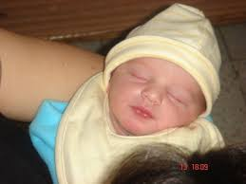
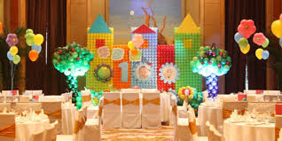
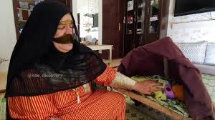
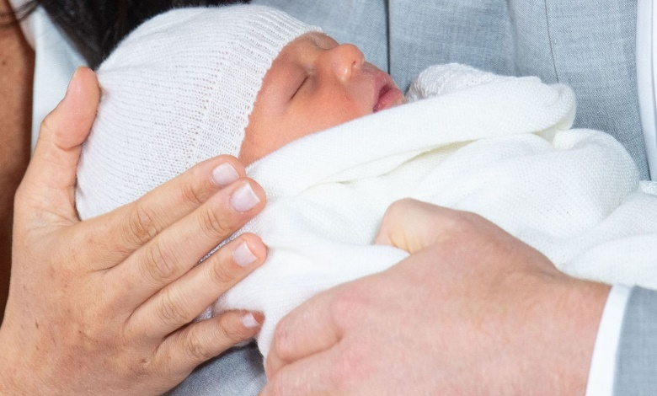
المراجعة أ. جمعه شعيب | الإعداد : وفاء بخيت بولس | الأشارة الى أعضاء الجسم (نفسى حركى) رقم الهدف :(1167) | الهدف
الفئة العمرية: 10-11 سنة | مستوى الشدة: متوسطة | فئة الإعاقة : الاعاقة الذهنية | بيانات الهدف
درس جسم الأنسان المولود الجديد ذات يوما قالت أمى سنذهب اليوم إلى خالتك لكى نطمأن عليها ونرى مولودها الجديد 0 فذهبنا إلى خالتى وعندما شاهد البيبى رأيته جميل جدا وصغير جدا فنظرت إلى عينيه الصغيره ومسكت يديه الصغيرة فضحك بفمهه الصغير فوضعت يدى على رأسه الصغيره ولعبت فى خده وأنفه الجميل فأخذا يحرك رأسهى وأرجله ويده ثم مسك بأصابعه الصغيره يدى بقوة فنديت أمى وقلت لها أنه قويا جدا 0ثم أخذنا نلعب معه اليوم كله 0 فعند وقت العودة إلى البيت حزنت جدا لفراقه فوعدتنى أمى سوف نأتى مرة أخرى لزيارته 0 الأنشطة الصفية: 1- أثارة الأهتمام بأجزاء الجسم 2- أنظر يا خليفة الى رأسك ؟ ماهى الأعضاء التى فى رأسك ؟ وماهى وظيفتها ؟ 3- كم عين لديك ؟ 4- كم فم لديك ؟ ................... وكذلك باقى الأعضاء |  |  | كتاب الطالب
الاشارة الى اجزاء جسم الاخرين

Slide 3
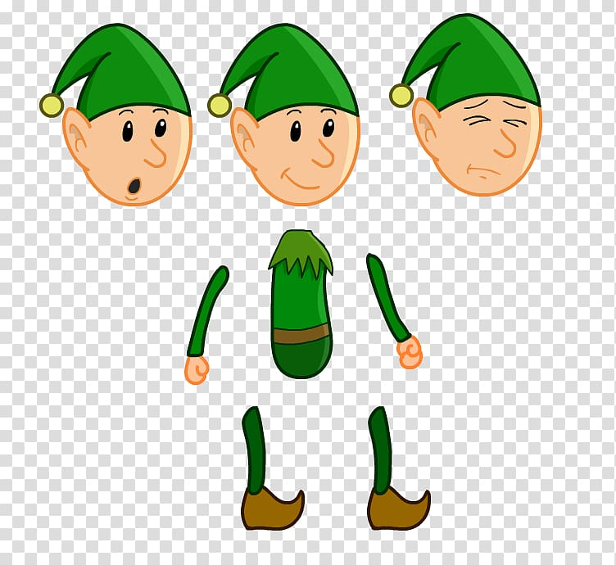
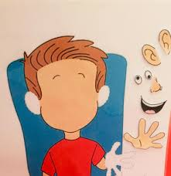
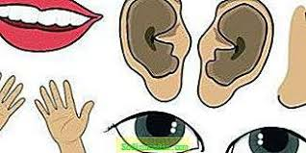
الأشارة الى أعضاء الجسم التالية على الأخرين : الرأس- الشعر- الرجل- اليد- العين- الأنف- الأذن- الفم- الاسنان- البطن . | الهدف
انشطه مهارية | المكونات
الانشطه الصفية 1 -عرض فيديوهات اغانى خاصة باجزاء الجسم مع الحركات . 2. تنفيذ نشاط حركات مختلفة ( بالموسيقة مع الأشارة لأجزاء الجسم ) 3 – تنفيذ نشاط فنى (عمل قناع من الورق المقوى ويلصق عليه أجزاء الرأس فى المكان الصحيح ) 4-عمل كتاب جسم الأنسان . 5-ترتيب بازل جسم الانسان . 6-يرسم وجها سعيدآ واخر تعسآ. الأنشطة الدرامية كل طفل يقوم بتمثيل شخصية عضو من الجسم . اعطاء صورة للعضو لكل طفل
انشودة اجزاء الجسم
https://www.youtube.com/watch?v=2LaIBgvzIRY

Slide 4
الحصة الدراسية: الهدف الرئيسي :الاشارة الى اعضاء الجسم التالية على نفسه :الراس – الشعر – الرجل – اليد –العين – الانف – الاذن – الفم – الاسنان – البطن . أهداف أخرى :التعرف على اعضاء الجسم – التعرف على العلاقة بين اعضاء الجسم والحواس – الاهتمام بالنظافة وحماية الاسنان . خلق الدافعية للتعلم والتهيئة واثارة الاهتمام لدى الاطفال بسؤال يحب يلعب معى تطلب المعلمة من الاطفال الوقوف مقلدين ايهابحركات الاغنية وتسمى العضوء . النشاط التخيل : (البنتومين ) تقف المعلمه أمام الأطفال وتمسل أنها تقرأ كتاب بدون وجود كتاب , وتسأل الأطغال ماذا أفعل ...........وكذلك لبس نظارة ..............وكذلك تمشط شعرها ..........وهكذا. النشاط الرياضي ان يقوم الطالب بتقليد حركات المدرب مثل رفع اليدين او القدمين وتحركيهما جانبا والى الاعلى ان يقوم الطالب بتقليد حركات المدرب بالمشي وتخطي الحواجز البسيطة ان يقوم الطالب بتقليد المعلم رمي الكرات داخل سلة النشاط الفني: ان يقوم الطالب بتقليد المعلم بعمل شكل من الصلصال لعمل الراس والجسم . النشاط الموسيقى: ان يقوم الطالب بتقليد المعلم فى الغناء والالعاب الموسيقىة . ان يقوم الطالب بتقليد المعلم فى الاشارة الى اجزاء الجسم مع الاغنية . | دليل للمعلم
يتعرف الطفل على العادات الصحية الصحية مثل غسل اليدين قبل وبعد الاكل – غسيل الاسنان قبل النوم وبعد الاستقاظ . | الواجب المنزلي
مجموعة تدريبات على الأيباد تتضمن: 1- تقليد الاشارة الى اجزاء الجسم مع الاغنية . 2- اضافة العاب الكترونية سهلة وبسطة خاصة باجزاء الجسم . | تمارين الكترونية
جيد ان يستطيع الطفل الاشارة الى اجزاء حسم الاخرين عند السؤال . متوسط يعترف على اربعة اجزاء ضعيف يتعرف على جزئين من الجسم . | التقييم
انشودة اجزاء الجسم مع الحركات
https://www.youtube.com/watch?v=t5-8yQytLe8

Slide 5
الأشارة إلى أجزاء جسم الأنسان
الاشارة إلى أجزاء جسم الأنسان على الأخرين
الرأس
الشعر
العين
الأنف
الأذن
الفم
الأسنان
البطن

Slide 6
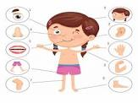
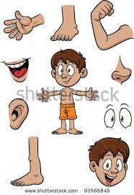
هل يمكن مساعدتى فى التطابق ؟
https://www.youtube.com/watch?v=2LaIBgvzIRY

Slide 7
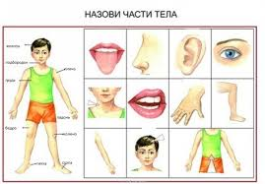
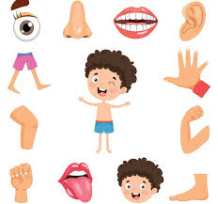
وصل العضو بالمكانه المناسب
https://www.youtube.com/watch?v=t5-8yQytLe8

Slide 8
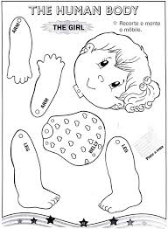
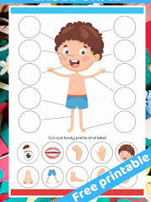
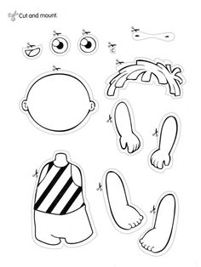
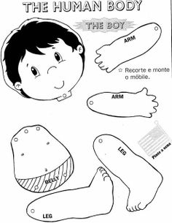
وصل – الصق- ارسم

